Slide 1


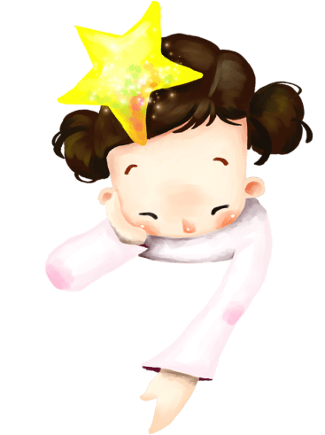
KHOA HỌC
TỪ LÚC MỚI SINH ĐẾN TUỔI DẬY THÌ
Ghép với bài “Từ tuổi vị thành niên đến tuổi già” thành bài “Các giai đoạn trong cuộc đời” theo CV 3969

Slide 2












Khởi động
Khám phá
Vận dụng
Củng cố

Slide 3
01
KHỞI ĐỘNG

Slide 4


PHỤ NỮ KHI CÓ THAI CẦN LƯU Ý ĐIỀU GÌ?
Ăn uống đủ chất, đủ lượng;
Không dùng các chất kích thích như thuốc lá, thuốc lào, rượu, ma túy,… ;
Nghỉ ngơi nhiều hơn, tinh thần thoải mái;
Tránh lao động nặng, tránh tiếp xúc với các chất độc
hóa học như thuốc trừ sâu, thuốc diệt cỏ,…;
Khám thai định kì: 3 tháng 1 lần;
Tiêm vắc-xin phòng bệnh và uống thuốc khi cần
theo chỉ dẫn của bác sĩ.

Slide 5
02
KHÁM PHÁ

Slide 6



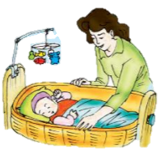




Ở lứa tuổi này, chúng ta phải phụ thuộc hoàn toàn vào bố mẹ. Nhưng chúng ta lại lớn lên khá nhanh (nhất là giai đoạn sơ sinh) và đến cuối lứa tuổi này, chúng ta đã có thể tự đi, chạy, xúc cơm, chơi và chào hỏi mọi người.
Dưới 3 tuổi
Em hãy đọc thông tin và cho biết, những thông tin bên ứng với lứa tuổi nào sau đây?
Ở lứa tuổi này, chúng ta tiếp tục lớn nhanh nhưng không bằng lứa tuổi trước. Chúng ta thích hoạt động, chạy nhảy, vui chơi với các bạn, đồng thời lời nói và suy nghĩ bắt đầu phát triển.
Từ 3-6 tuổi
Từ 6-10 tuổi
Ở lứa tuổi này, chiều cao vẫn tiếp tục tăng. Hoạt động học tập của chúng ta ngày càng tăng, trí nhớ và suy nghĩ cũng ngày càng phát triển.

Slide 7




TUỔI DẬY THÌ LÀ GÌ?
Ở lứa tuổi này cơ thể chúng ta có thay đổi gì?
Lứa tuổi này có quan trọng với chúng ta không
Các bạn hãy xem đoạn video sau nhé!

Slide 8
video

Slide 9



Tuổi dậy thì
Ở lứa tuổi này chúng ta có
nhiều sự thay đổi!
- Con gái thường bắt đầu khoảng từ 10-15 tuổi.
- Con trai thường bắt đầu khoảng từ 13-17 tuổi.

Slide 10


Tuổi dậy thì
Cơ thể phát triển nhanh về chiều cao, cân nặng.
Cơ quan sinh dục bắt đầu phát triển: con gái xuất hiện kinh nguyệt, con trai có hiện tượng xuất tinh.
Có những biến đổi về tình cảm, suy nghĩ và mối quan hệ xã hội.

Slide 11


Tuổi dậy thì có tầm quan trọng đặc biệt đối với cuộc đời mỗi con người.

Slide 12
03
VẬN DỤNG

Slide 13




Các bạn đang ở giai đoạn nào của cuộc đời?

Slide 14







Vào tuổi dậy thì, con người có những thay đổi gì?

Slide 15
04
CỦNG CỐ

Slide 16

Các giai đoạn phát triển của con người từ lúc mới sinh đến tuổi dậy thì.
Cơ thể con người vào tuổi dậy thì có những thay đổi về sinh học và các mối quan hệ xã hội.

Slide 17


